Slide 1
GESTION DU STOCKAGE EN BLOC AVEC CINDER
Rédigé et Présenté par DZOUAKEU FESSI Emmanuella Cindy
Sous la supervision de : M. NGUIMBUS Emmanuel

Slide 2
PLAN
INTRODUCTION
CONTEXTE ET JUSTIFICATION DU PROJET
BESOINS FONCTIONNELS ET NON FONCTIONNELS
MODELISATION DU SYSTEME
DESCRIPTIONS TEXTUELLES DU SYSTEME
RESULTAT ATTENDU
CONCLUSION

Slide 3
INTRODUCTION
Ce cahier d’analyse a pour objectif de définir et structurer les besoins du projet de gestion du stockage en blocs avec OpenStack Cinder. Ce projet vise à gérer efficacement les données stockées, leur restauration ainsi que leur sécurité.

Slide 4
CONTEXTE

Slide 5
Dans les infrastructures cloud basées sur OpenStack, les machines virtuelles nécessitent un stockage persistant pour héberger les systèmes, applications et données critiques.Le service Cinder permet de fournir ce stockage sous forme de volumes en blocs, attachables dynamiquement aux instances.
Cependant, dans de nombreux environnements, la gestion de ces volumes reste :
partiellement manuelle,
insuffisamment sécurisée,
peu intégrée aux stratégies de continuité d’activité.
De plus, l’absence d’automatisation dans la gestion des snapshots et des restaurations complique la mise en œuvre efficace d’un Plan de Reprise d’Activité, augmentant ainsi les risques liés aux pannes ou aux pertes de données..

Slide 6
JUSTIFICATION

Slide 7
Face à ces limites, il devient nécessaire de :
renforcer la sécurité des données stockées grâce au chiffrement,
centraliser la gestion des clés de chiffrement,
automatiser les processus critiques de sauvegarde et de restauration.
L’intégration de Barbican, le service de gestion des secrets d’OpenStack, avec Cinder, permet de répondre à ces exigences en offrant un chiffrement avancé et une gestion sécurisée des clés.
Ce projet se justifie donc par la volonté d’améliorer la résilience, la sécurité et la fiabilité du stockage dans un environnement cloud OpenStack.

Slide 8
BESOINS FONCTIONNELS
Authentification via Keystone
Affichage des volumes Cinder
Sélection d’un volume
Définition de la fréquence de snapshot
Planification automatique des snapshots
Restauration via snapshot

Slide 9
BESOINS NON FONCTIONNELS
Sécurité : assurer la confidentialité et l’intégrité des données stockées.
Disponibilité : garantir l’accès aux volumes même après un incident.
Performance : permettre des opérations rapides de création et d’accès aux volumes.
Fiabilité : limiter les risques de perte de données.
Scalabilité : permettre l’évolution du système vers un plus grand nombre de volumes et d’instances.
Maintenabilité : faciliter l’administration et l’exploitation du système.
Documentation : fournir une documentation technique et utilisateur claire et complète.

Slide 10
MODELISATION DU SYSTEME

Slide 11
CHOIX DU MODELE (MERISE ou UML)
Le modèle UML (Unified Modeling Language) est retenu pour ce projet. UML permet de représenter de manière claire et structurée :
les acteurs du système,
les interactions entre Cinder, Barbican et les utilisateurs,
les différents cas d’utilisation liés à la gestion du stockage.
Ce choix est adapté à la complexité du projet et facilite la compréhension globale du fonctionnement du système.

Slide 12
DESCRIPTION TEXTUELLE DU SYSTEME
Le système repose sur une infrastructure cloud OpenStack intégrant principalement les services Cinder et Barbican.
Le système assure la prise automatique de snapshots des volumes critiques et permet leur restauration rapide en cas de panne, conformément aux exigences d’un Plan de Reprise d’Activité.
Décrire les cas d’utilisation reviendrait donc à s’attarder sur :
Configurer un snapshot automatique
Créer automatiquement un snapshot
Restaurer un snapshot

Slide 13
DESCRIPTION D’UN CAS D’UTILISATION
CAS D’UTILISATION: Configurer un snapshot automatique
ACTEURS | PRECONDITIONS
Utilisateur cloud | utilisateur authentifié
SCENARIOS PRINCIPAUX | SCENARIOS ALTERNATIFS
L’utilisateur cloud demande la création d’un volume Le système authentifie l’utilisateur Cinder traite la requête Une clé de chiffrement est demandée à Barbican Le volume chiffré est créé Le système notifie l’utilisateur | Volume non disponible Fréquence invalide

Slide 14
DESCRIPTION D’UN CAS D’UTILISATION
CAS D’UTILISATION: Créer automatiquement un snapshot
ACTEURS | PRECONDITIONS
Scheduler | configuration existante
SCENARIOS PRINCIPAUX | SCENARIOS ALTERNATIFS
Le scheduler déclenche la tâche Appel à Cinder API Snapshot créé | A1 : Volume indisponible → Le snapshot est reporté. A2 : Espace insuffisant → L’opération échoue avec notification

Slide 15
DESCRIPTION D’UN CAS D’UTILISATION
CAS D’UTILISATION: Restaurer un snapshot
DESCRIPTION: Ce cas d’utilisation permet à l’utilisateur de restaurer un volume à partir d’un snapshot existant, manuellement ou automatiquement via le PRA..
ACTEURS | PRECONDITIONS
Utilisateur cloud Système PRA | Un snapshot valide existe Le backend de stockage est disponible
SCENARIOS PRINCIPAUX | SCENARIOS ALTERNATIFS
Un incident est détecté. L’utilisateur déclenche la restauration via le plan de reprise d’activité Cinder crée un nouveau volume à partir du snapshot. Le volume est rendu disponible. Le volume est attaché à une instance de remplacement. | A1 : Snapshot corrompu → Restauration annulée et alerte envoyée. A2 : Backend indisponible → Restauration reportée.

Slide 16
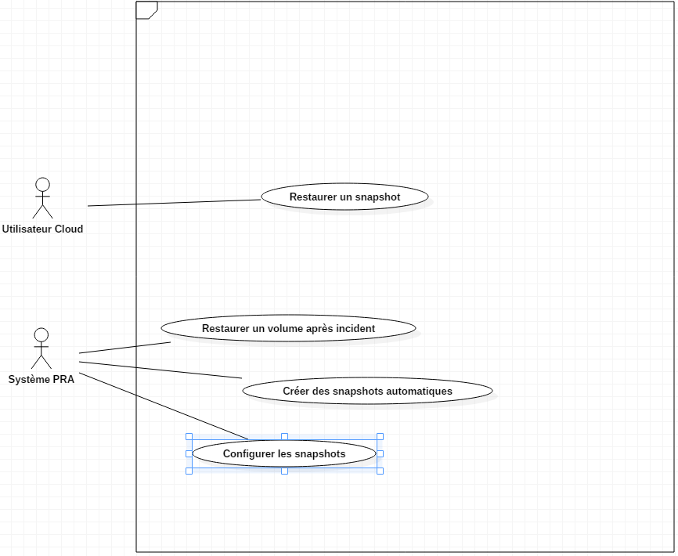
DIAGRAMME DE CAS D’UTILISATION

Slide 17
CONCLUSION

Slide 18
Le projet de gestion du stockage en blocs avec Cinder, enrichi par l’intégration de Barbican et l’automatisation du Plan de Reprise d’Activité, répond aux besoins croissants de sécurité et de fiabilité des environnements cloud modernes.
Ce cahier d’analyse a permis d’identifier les besoins, les contraintes et les fonctionnalités essentielles du système. Il constitue une base solide pour les phases suivantes du projet, notamment la conception détaillée, le développement et le déploiement de la solution.

